Slide 1
এই স্লাইডটি সম্মানিত শিক্ষকবৃন্দের জন্য তাই Slide টি Hide করে রাখা হয়েছে।
এই পাঠ উপস্থাপনের জন্য স্লাইডের নিচের দিকে নোটে প্রয়োজনীয় নির্দেশনা দেয়া আছে। পাঠ উপস্থাপনের ক্ষেত্রে নিজস্ব কৌশল প্রয়োগ করতে পারেন। প্রেজেন্টেশনটি F5 Key চেপে শুরু করতে পারেন। তাহলে Hide Slide Show করবে না।

Slide 2
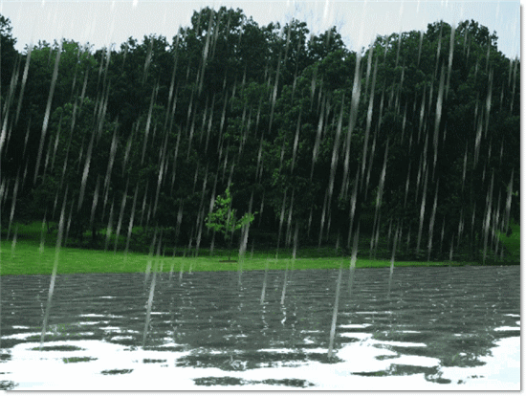
স্বাগতম

Slide 3
পরিচিতি
বিষয়ঃ বাংলাদেশ ও বিশ্বপরিচয়
শ্রেণিঃ সপ্তম
অধ্যায়ঃ ৬
পাঠ-: ১, বাংলাদেশের জলবায়ু
সময়ঃ ৪০ মিনিট
তারিখঃ ১৫/১১/২০১৪
মোঃ আব্দুল বাতেন
সহকারী শিক্ষক
বগুড়া ক্যান্টনমেন্ট বোর্ড হাই স্কুল, বগুড়া।
মোবাইল নম্বরঃ ০১৮১৯৫১০৬০৬
Email-abdulbaten84@gmail.com

Slide 4
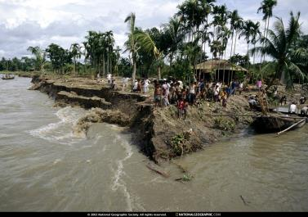
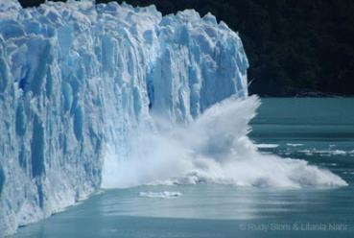
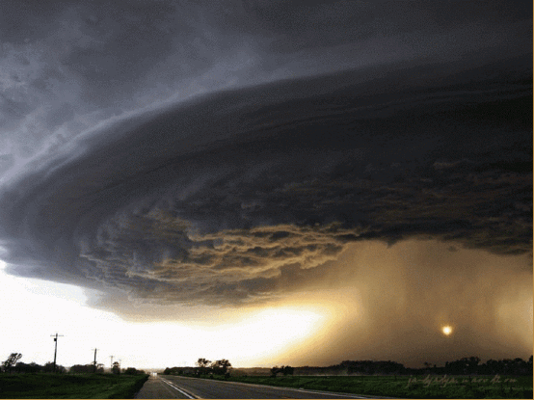
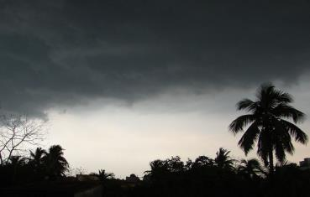
আজকের পাঠঃ বাংলাদেশের জলবায়ুর প্রকৃতি
বাংলাদেশের
চিত্র-২
চিত্র-১
চিত্র-৪
চিত্র-৩
চিত্রসমূহে প্রকৃতির এমন আচরণ হওয়ার কারণ কী?
চিত্র -১ দিয়ে কোন দেশের নদী ভাঙন বুঝানো হয়েছে?
Notes:
পাঠ ঘোষণার জন্য শিক্ষার্থীদের বোঝাতে হবে যে, চিত্রসমূহে প্রকৃতির এমন বৈরী আবহাওয়ার জন্য জলবায়ুর প্রভাবই মূলত দায়ী।

Slide 5
শিখনফল
এই পাঠ শেষে শিক্ষার্থীরা…
১.
আবহাওয়া ও জলবায়ুর উপাদান বর্ণনা করতে পারবে;
২.
বাংলাদেশের জলবায়ুর বৈশিষ্ট্য ব্যাখ্যা করতে পারবে;
৩.
বাংলাদেশে মৌসুমী বায়ুর প্রভাব বিশ্লেষণ করতে পারবে।

Slide 6
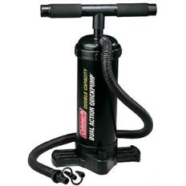
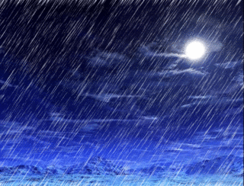
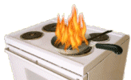
আবহাওয়ার উপাদান
১.সূর্য তাপ
৩. বাতাসের আর্দ্রতা
২.বায়ু চাপ
পানি ভর্তি গ্লাস
৪.বৃষ্টিপাতের পরিমাণ
Notes:
এই স্লাইডে আবহাওয়ার চারটি উপাদান বুঝানো হয়েছে।
আবহাওয়ার উপাদান চারটি হলো-১.সূর্য তাপ, ২.বায়ু চাপ, ৩. বাতাসের আর্দ্রতা ও ৪.বৃষ্টিপাতের পরিমাণ।

Slide 7
আবহাওয়ার উপাদান
১.সূর্য তাপ
২.বায়ু চাপ
৩. বাতাসের আর্দ্রতা
৪.বৃষ্টিপাতের পরিমাণ
Notes:
আবহাওয়ার উপাদান চারটি শিক্ষার্থীরা আত্মস্থ করতে পেরেছে কীনা তা জানার জন্য স্লাইডে আবহাওয়ার উপাদান আসার পর শিক্ষার্থীদের জিজ্ঞেস করা যেতে পারে- আবহাওয়ার উপাদানগুলো কি কি? তারা উত্তর দিলে তার পর আবহাওয়ার উপাদানগুলো শো করতে পারেন।

Slide 8
একক কাজ
সময়ঃ ৫ মিনিট
উপরোক্ত চারটি উপাদান ছাড়াও বিভিন্ন স্থানে আবহাওয়ার তারতম্য ঘটার আরও কোন ধরণের কারণ আছে?
Notes:
চারটি উপাদান ছাড়াও বিভিন্ন স্থানে আবহাওয়ার তারতম্য ঘটার আরও যে কারণসমূহ আছে তা পরবর্তী স্লাইডে ব্যাখ্যা করা হয়েছে।

Slide 9
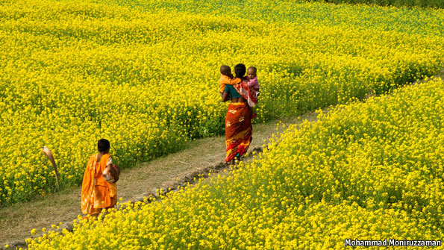
রোদ
Notes:
এই স্লাইডে আবহাওয়ার তারতম্য ঘটার জন্য রোদ যে দায়ী তা দেখানো হয়েছে।

Slide 10
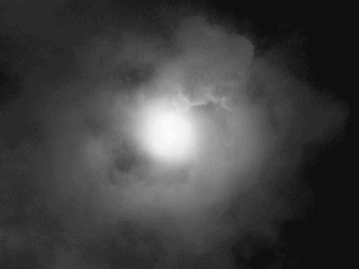
ঝড়
বৃষ্টি
প্রাকৃতিক অবস্থা

Slide 11
১. রোদ
২. বৃষ্টি
৩. ঝড়

Slide 12
জোড়ায় কাজ
সময়ঃ ৫ মিনিট
বাংলাদেশের ভূ-প্রকৃতি ও অবস্থান চিন্তা করে জলবায়ুর প্রকৃতি কেমন তা সর্বোচ্চ ৫টি পয়েন্টে ব্যাখ্যা কর।

Slide 13
জলবায়ুর প্রকৃতি নির্ণয়ের উপাদান
উত্তর মেরুতে অবস্থিত
নিরক্ষ রেখায় অবস্থিত
কোন দেশের অবস্থান অক্ষাংশ ও দ্রাঘিমাংশ ভেদে আবহাওয়া পার্থক্য হয়ে থাকে
Notes:
এখানে দেখানো হয়েছে যে, মেরু অঞ্চলে সূর্য তাপ কম এবং নিরক্ষ অঞ্চলে সূর্য তাপ বেশী পরে। ফলে আবহাওয়ার তারতম্য ঘটে।

Slide 14
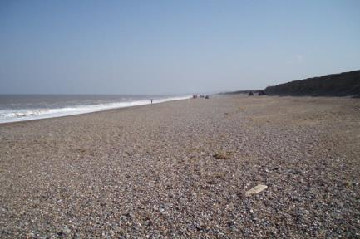
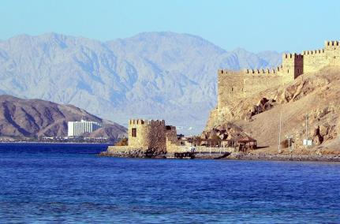
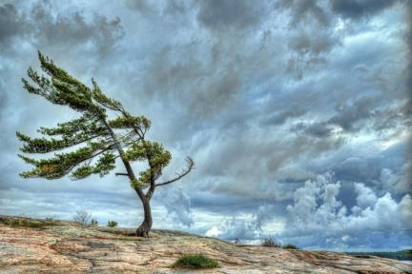
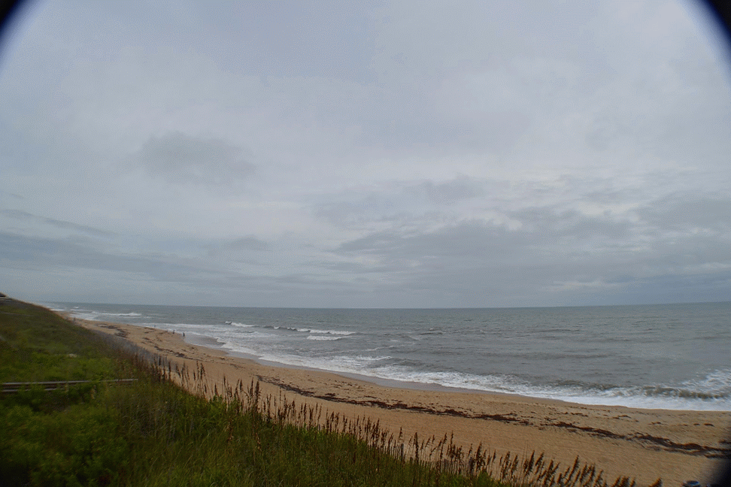
জলবায়ুর প্রকৃতি নির্ণয়ের উপাদান
সমুদ্র থেকে দূরত্ব
সমুদ্র পৃষ্ঠ থেকে উচ্চতা
বায়ু প্রবাহ
সমুদ্র স্রোত
Notes:
এই স্লাইডে জলবায়ুর প্রকৃতি নির্ণয়ের উপাদানসমূহ দেখানো হয়েছে।

Slide 15
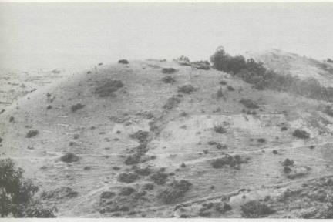
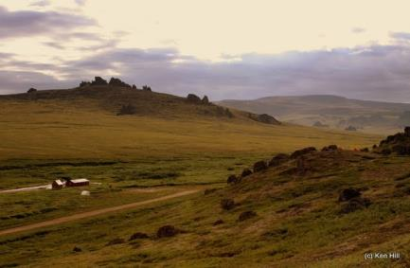
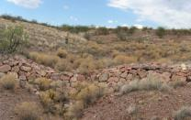
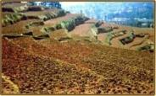
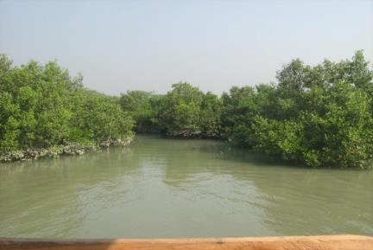
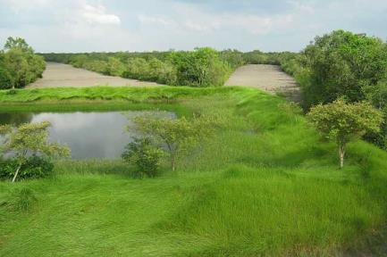
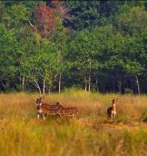
জলবায়ু প্রকৃতি নির্ণয়ের উপাদান
ভূমির ঢাল
মৃত্তিকার গঠন
বনভূমির পরিমাণ
বনভূমির অবস্থান
Notes:
এই স্লাইডে জলবায়ুর প্রকৃতি নির্ণয়ের উপাদানসমূহ দেখানো হয়েছে।

Slide 16
জলবায়ুর প্রকৃতি নির্ণয়ের উপাদান
অক্ষাংশে ও দ্রাঘিমাংশে দেশের অবস্থান
সমুদ্র থেকে দূরত্ব
সমুদ্র পৃষ্ঠ থেকে উচ্চতা
বায়ু প্রবাহ
সমুদ্র স্রোত
ভূমির ঢাল
মৃত্তিকার গঠন
বনভূমির পরিমাণ
বনভূমির অবস্থান
Notes:
এই স্লাইডে জলবায়ুর প্রকৃতি নির্ণয়ের উপাদানসমূহ এক নজরে দেখানো হয়েছে।

Slide 17
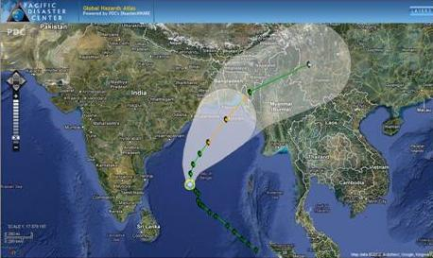
বাংলাদেশের জলবায়ু প্রকৃতি
বাংলাদেশ ক্রান্তীয় অঞ্চলে অবস্থিত
বাংলাদেশ- নাতিশীতোষ্ণ অঞ্চল
Notes:
এই স্লাইডে বাংলাদেশের জলবায়ু প্রকৃতি দেখানো হয়েছে।

Slide 18
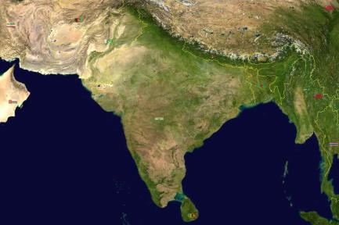
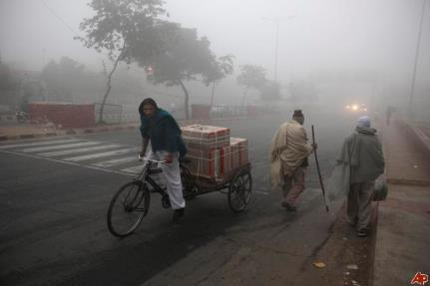
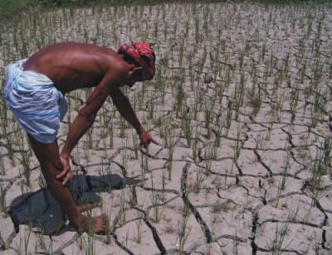
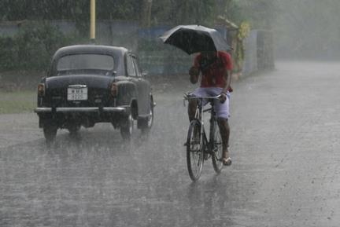
বাংলাদেশের জলবায়ুর বৈশিষ্ট্য
বাংলাদেশে শীত বা গরম কোনটাই তীব্র নয়।
শীত কাল
বাংলাদেশ সমুদ্র নিকটবর্তী অবস্থিত
গ্রীষ্ম কাল
বর্ষা কাল

Slide 19
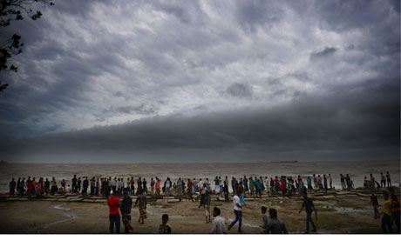
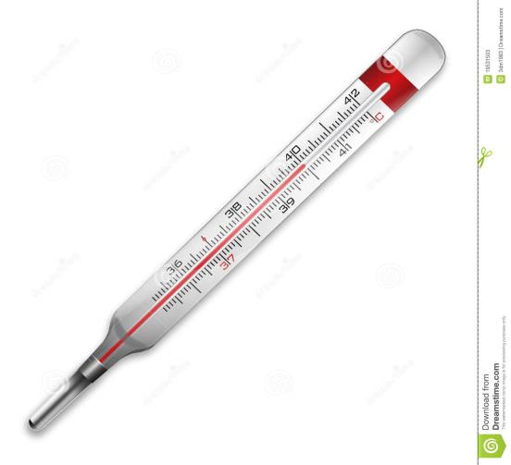
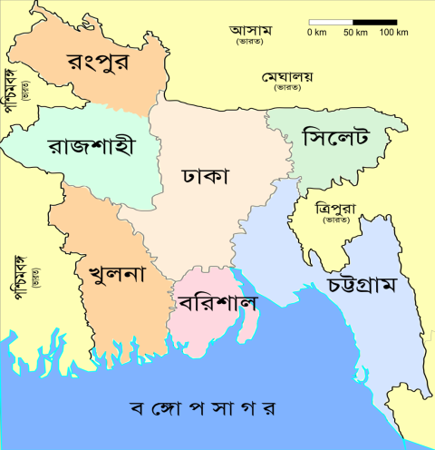
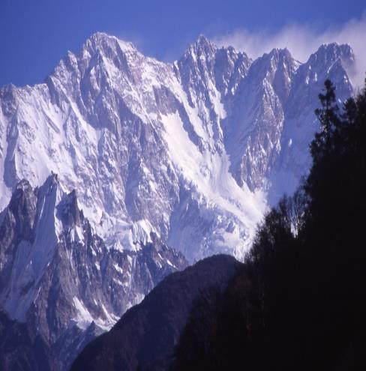
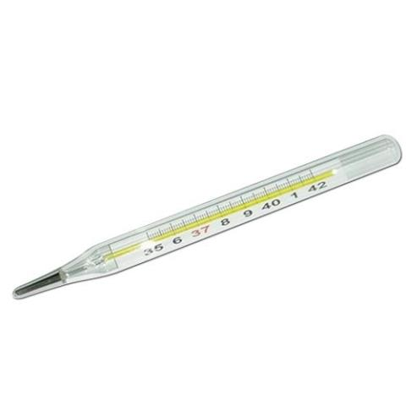
নিচের বাটনসমূহে ক্লিক করুন
বাংলাদেশের জলবায়ুর বৈশিষ্ট্য
লাল চিহ্নিত অঞ্চলসমূহে শীতের তীব্রতা বেশি
হিমালয় পর্বত
শীতকালে তাপ মাত্রা ১৮^{০}-২১^{০} ডিগ্রী সেলসিয়াস। তবে উত্তর ও পূর্ব-দক্ষিণাঞ্চলে এই তাপ মাত্রা ৪^{০}- ৫^{০} ডিগ্রী সেলসিয়াস পর্যন্ত নেমে আসে।
গ্রীষ্মকালে তাপমাত্রা কখনও কখনও উত্তর ও উত্তর- পশ্চিমাঞ্চলে ৪০- ৪৫^{০} সেলসিয়াস পর্যন্ত ওঠে।
শীতকালে তাপমাত্রা
তীব্র শীতাঞ্চল
সাইবেরিয়ার হিম প্রবাহ থেকে রক্ষা করে
গ্রীষ্মকালের শুরুতে কোথাও কোথাও কাল বৈশাখী ঝড় হয়। সমুদ্র উপকূলে ঘূর্ণিঝড় ও জলোচ্ছ্বাস হয়ে থাকে।
গ্রীষ্মকালে তাপমাত্রা
গ্রীষ্মকালের প্রাকৃতিক দুর্যোগ
Notes:
এই স্লাইডে ট্রিগারের কাজ করা আছে। স্লাইডটির ছবি ও লেখা দেখার জন্য ধারাবাহিকভাবে (১ম বাটনে ক্লিক এরপর ২য় বাটনে ক্লিক, ৩য় বাটনে ক্লিক —)এভাবে অগ্রস অগ্রসর হতে হবে।

Slide 20
জলবায়ুর বৈশিষ্ট্য
১. নাতিশীতোষ্ণ
২. মৌসুমী বায়ুর প্রভাব
৩. মাঝে মাঝে প্রাকৃতিক দুর্যোগ দেখা যায়

Slide 21
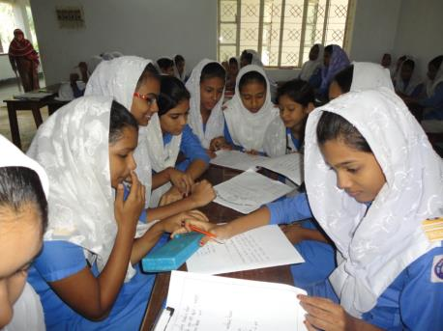
দলগত কাজ
সময়ঃ ৮ মিনিট
বাংলাদেশের আবহাওয়া নেতিবাচক প্রভাব থেকে ইতিবাচক প্রভাব অনেক বেশি– উক্তিটির যতার্থতা মূল্যায়ন কর।

Slide 22
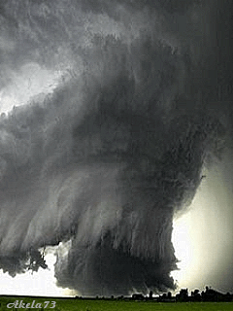
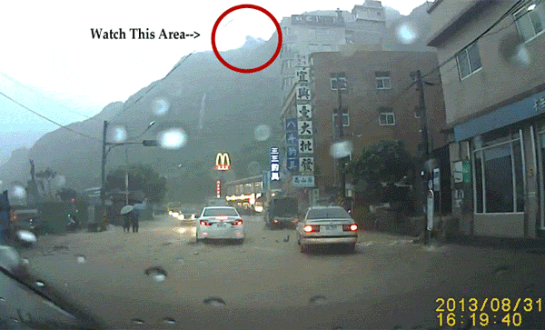
বাংলাদেশে মৌসুমী বায়ুর প্রতিকূল প্রভাবসমূহ
কালবৈশাখী ঝড়
সমুদ্র উপকূলের ঘূর্ণি ঝড়
সমুদ্র উপকূলের জলোচ্ছ্বাস
মৌসুমী বৃষ্টি
Notes:
বাংলাদেশে মৌসুমী বায়ুর প্রতিকূল প্রভাবসমূহ কি কি তা দেখানো হয়েছে।

Slide 23
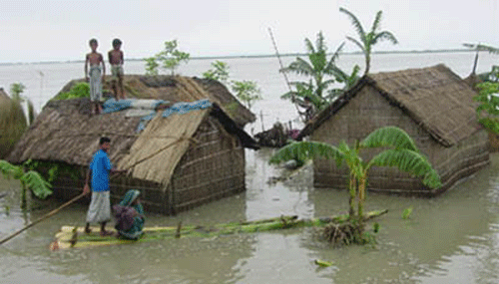
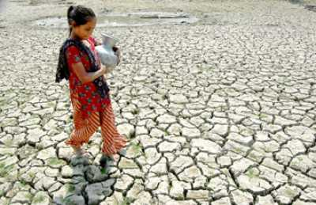
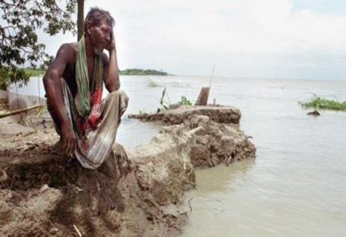
বাংলাদেশে মৌসুমী বায়ুর প্রতিকূল প্রভাব সমূহ
বন্যা
খরা
নদী ভাঙন
টর্নেডো

Slide 24
কম বৃষ্টি হয়- রাজশাহী, পাবনা, নাটর ও কুষ্টিয়া
বেশি বৃষ্টি হয়- চট্টগ্রাম, কক্সবাজার ও সিলেট
Notes:
প্রশ্নোত্তরের মাধ্যমে বেশি বৃষ্টিপাত ও বেশি বৃষ্টিপাত অঞ্চল বাংলাদেশের মানচিত্রে হাইলাইট করা হয়েছে।

Slide 25
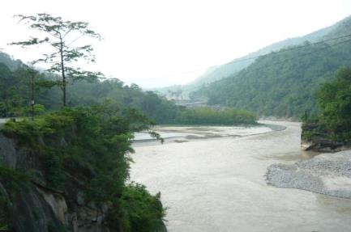
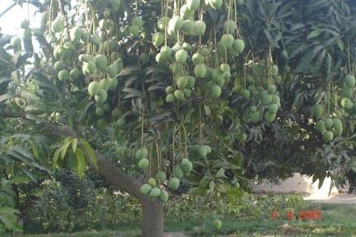
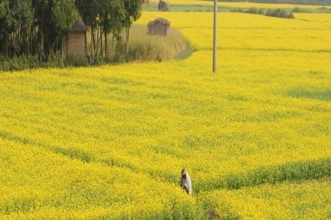
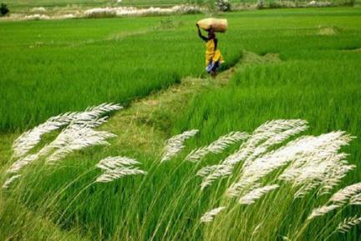
বাংলাদেশে মৌসুমী বায়ুর অনুকূল প্রভাবসমূহ
সুফলা
সুজলা
শ্যামলা
শস্য
Notes:
এই স্লাইডে বাংলাদেশে মৌসুমী বায়ুর অনুকূল প্রভাবসমূহ দেখানো হয়েছে।

Slide 26
মূল্যায়ন
আবহাওয়ার কত বছরের গড়কে জলবায়ু বলা হয়?
শীতকালে বাংলাদেশকে সাইবেরিয়ার হিমপ্রবাহ থেকে রক্ষা করে কোন পর্বত মালা?
বাংলাদেশের জলবায়ু সমভাবাপন্ন কেন?

Slide 27
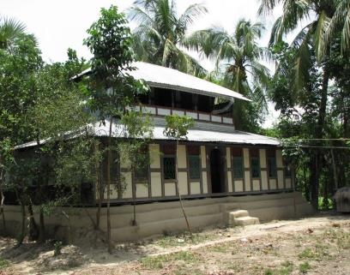
বাড়ির কাজ
বাংলাদেশের সিলেট, কক্সবাজার, চট্টগ্রাম ও পার্বত্য জেলাগুলোতে অধিক বৃষ্টিপাত এবং রাজশাহী, পাবনা, নাটর জেলায় কম বৃষ্টিপাতের কারণ সর্বোচ্চ ১০ বাক্যে লিখে আনবে।

Slide 28
ধন্যবাদ

Slide 29
কৃতজ্ঞতা স্বীকার
শিক্ষামন্ত্রণালয়, মাউশি, এনসিটিবি ও এটুআই এর সংশ্লিষ্ট কর্মকর্তাবৃন্দ
এবং কন্টেন্ট সম্পাদক হিসেবে যাঁদের নির্দেশনা, পরামর্শ ও তত্ত্বাবধানে এই মডেল কন্টেন্ট সমৃদ্ধ হয়েছে তাঁরা হলেন-
জনাব মোহাম্মদ হাবীবুল ইসলাম সুমন,
সহকারী অধ্যাপক, টিটিসি, ময়মনসিংহ।
জনাব রফিকুল ইসলাম,
সহকারী অধ্যাপক, টিটিসি, পাবনা।

